Slide 1
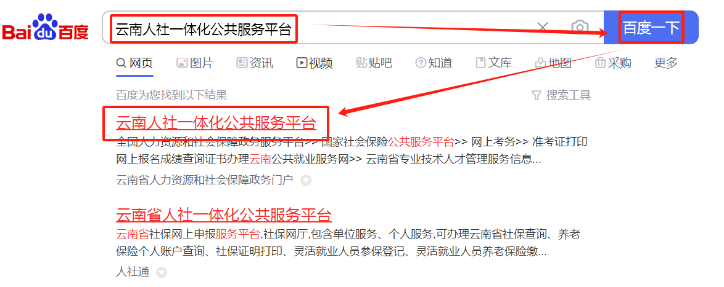
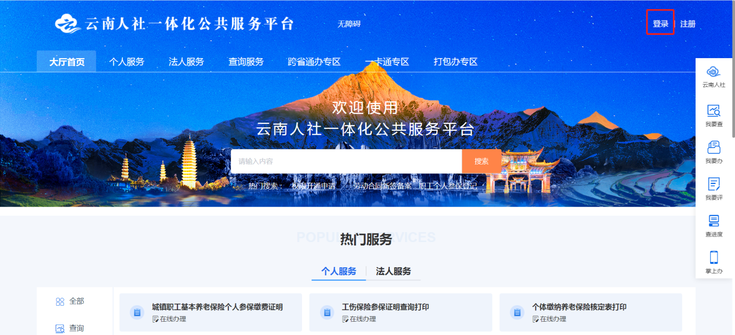
社保证明打印操作示例
1、电脑打开浏览器，百度搜索“云南人社一体化公共服务平台”，点击链接进入“云南人社一体化公共服务平台”网站。
2、点击右上角“登录”。

Slide 2
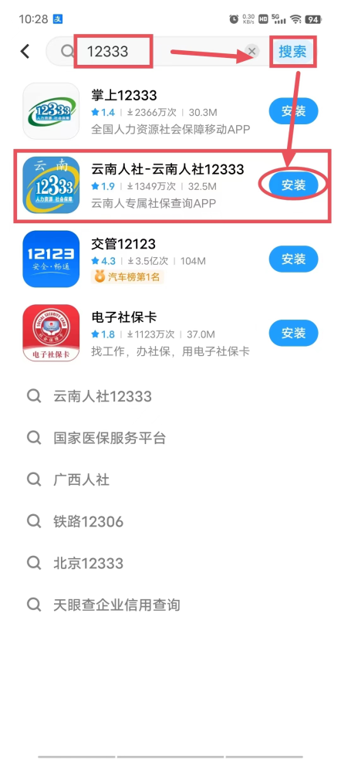
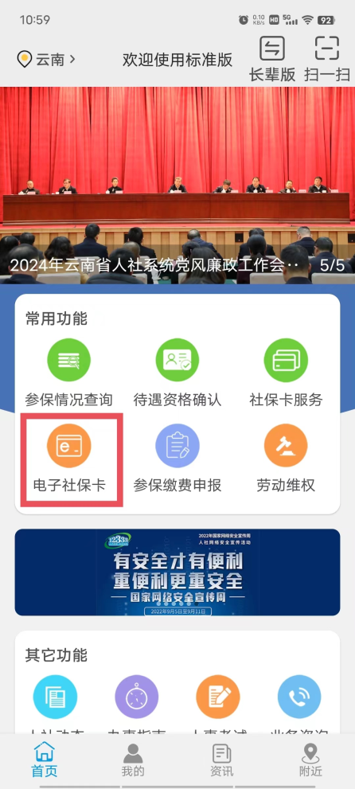
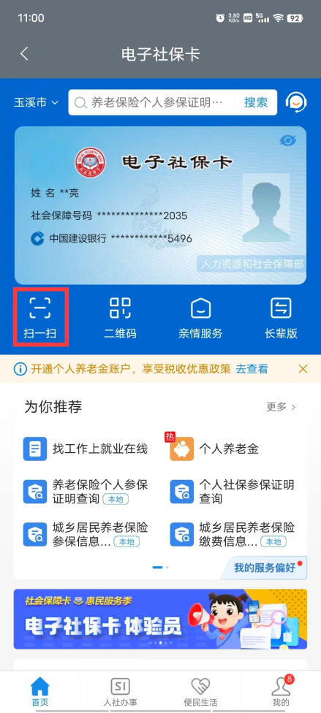
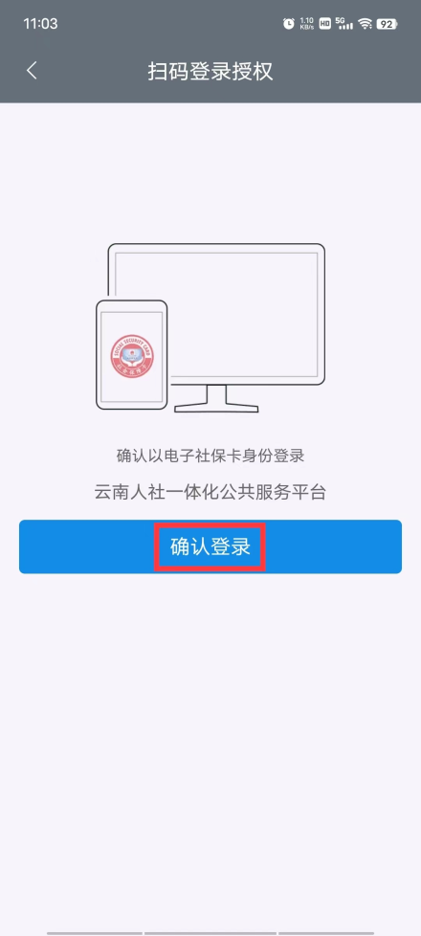
3、点击“个人用户” 。
4、手机安装并打开“云南人社12333”APP； 使用电子社保卡扫一扫电脑上的二维码，确认登录“云南人社一体化公共服务平台” 。

Slide 3
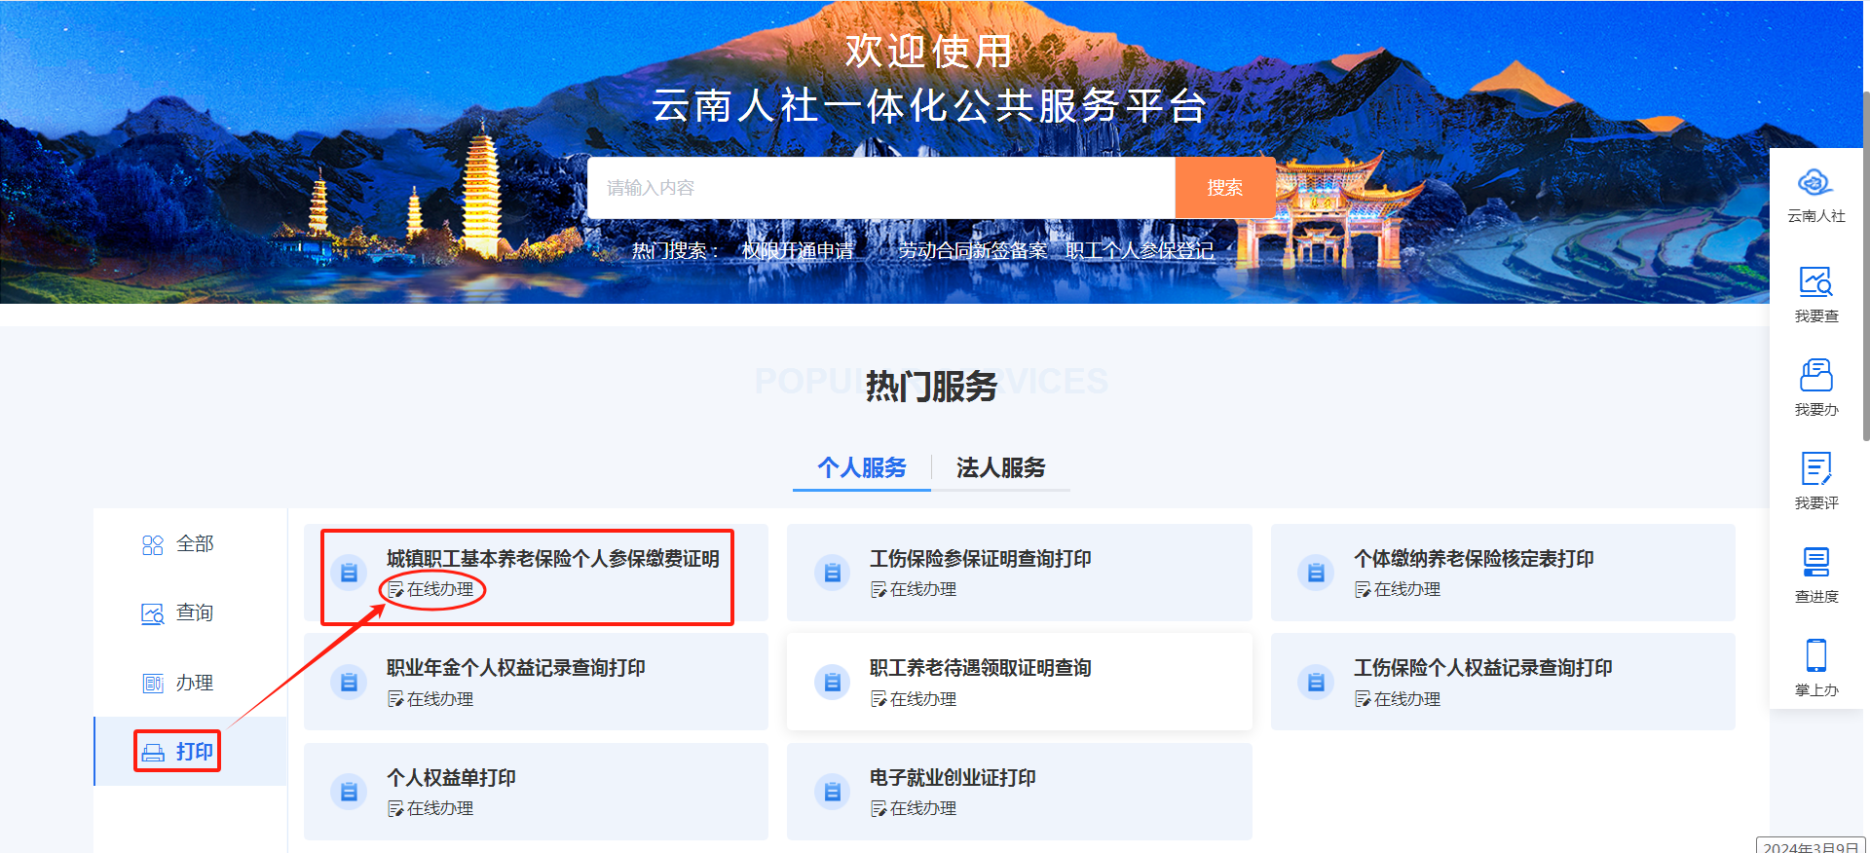
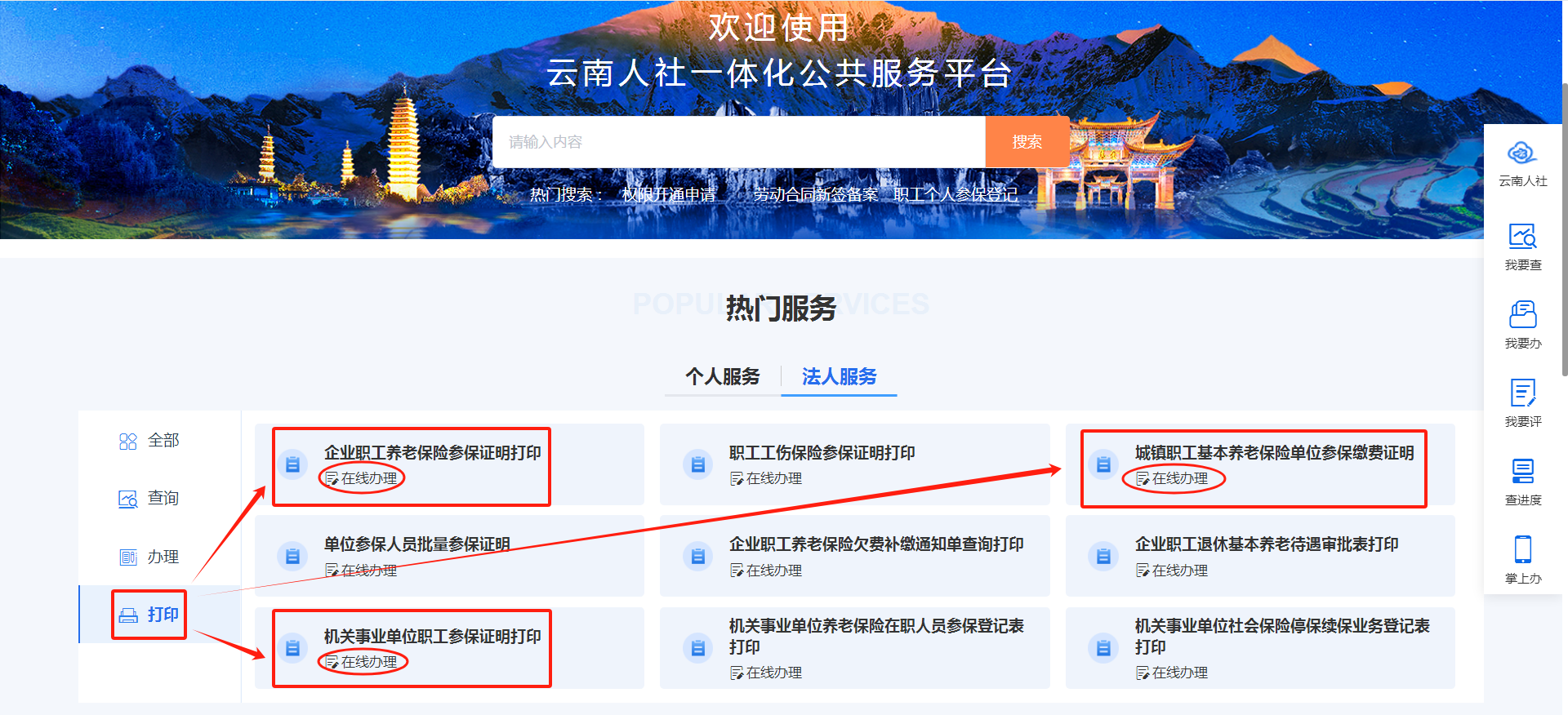
5、
点击“个人服务”；
点击“打印”；
点击“参保缴费证明 在线办理” 。
个人的“参保缴费证明”显示的证明名称可能有所不同，三项之一。

Slide 4
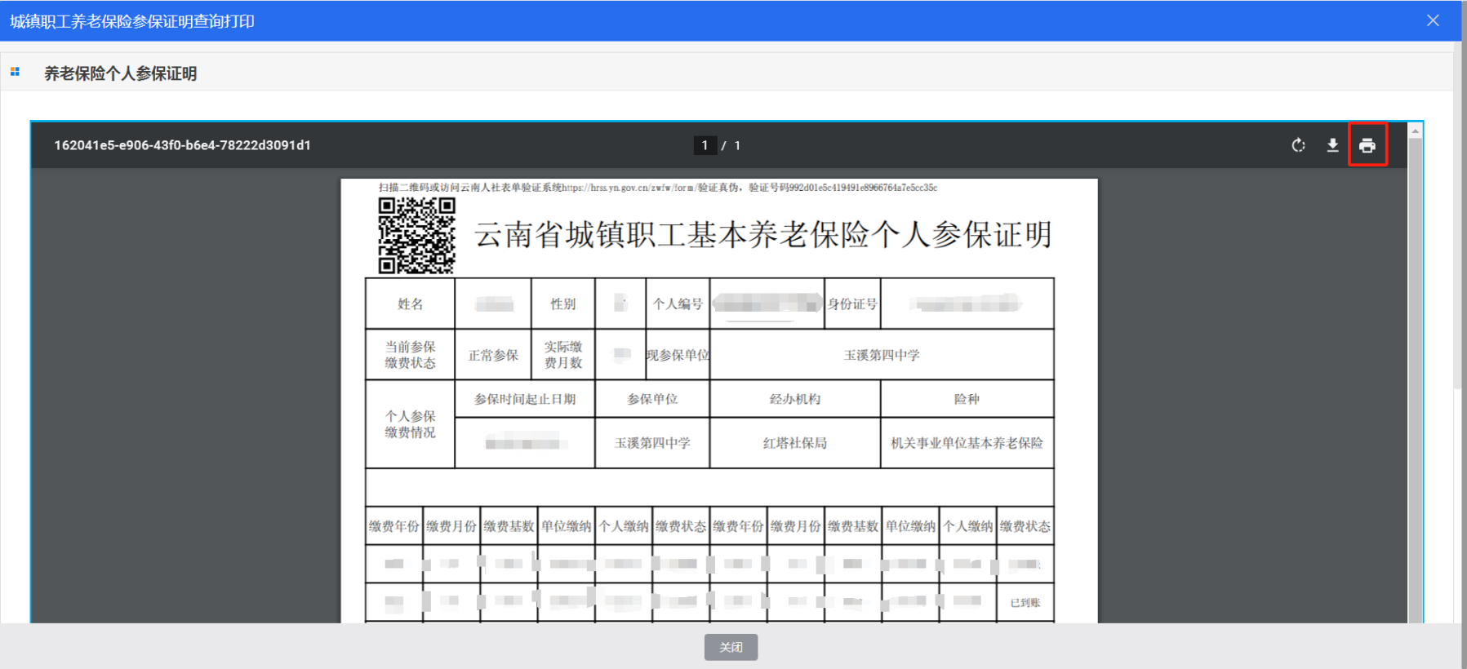
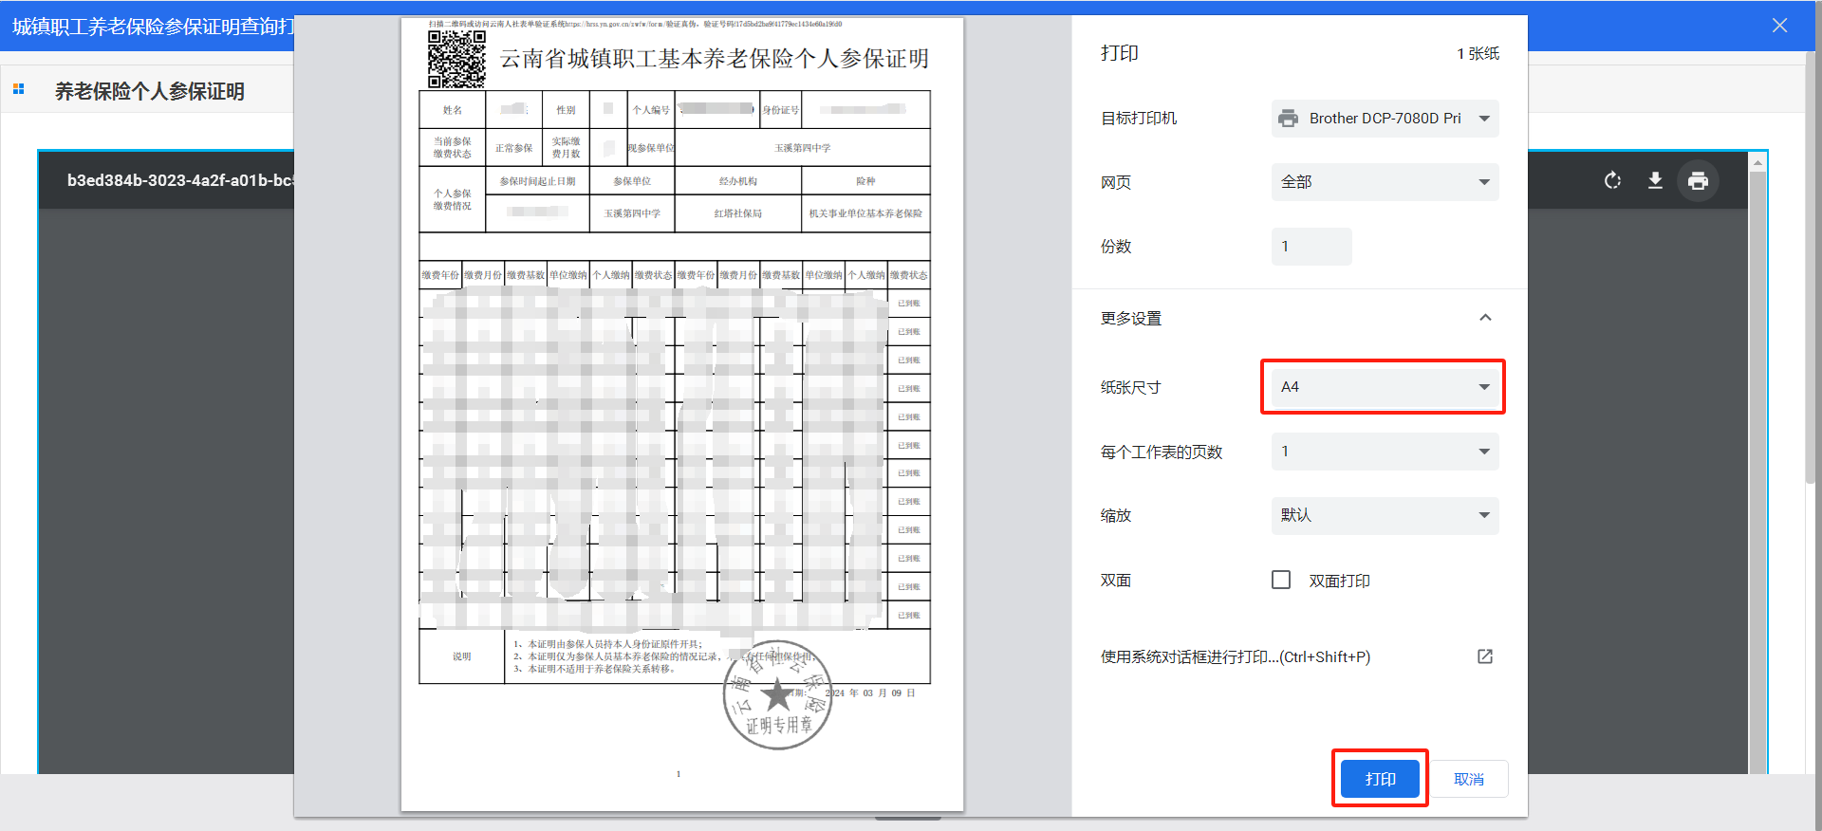
6、点击右上角的打印图标按钮。
7、选择打印机，选择A4纸，点击“打印”。

